Slide 1
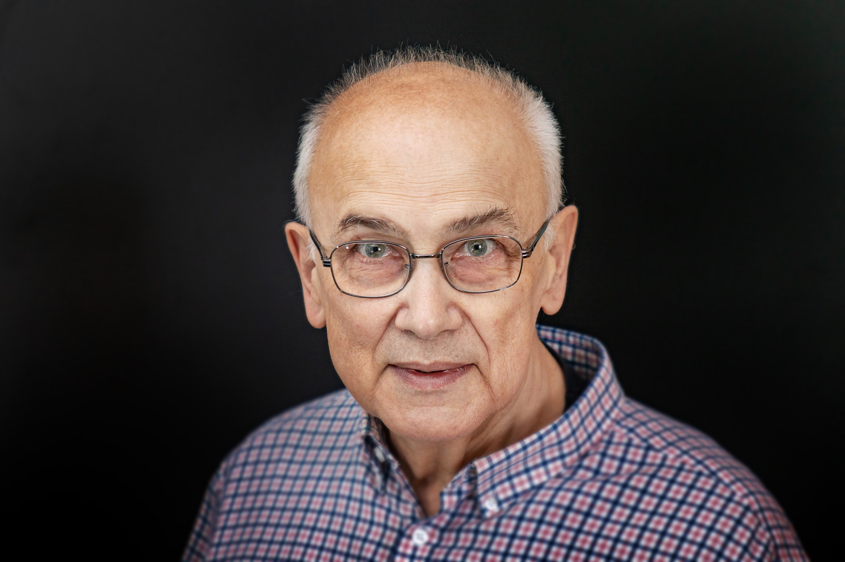
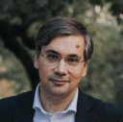
Геометрия данных: от главных многообразий до топологических грамматик с приложениями к динамическому фенотипированию болезней и построению ветвящегося псевдовремени развития.
Александр Николаевич Горбань с участием Андрея Юрьевича Зиновьева

Slide 2
Гипотеза: Структура мира важнее алгоритмов («Онтология – наше всё» ☺) В разной форме эта идея высказывалась Журавлевым, Вапником, Бенджио, Хинтоном. Но первым был, вероятно, Э.М. Браверман. Мы болеем проблемой онтологии много лет, разработаны идеи, алгоритмы, софт и решено много конкретных задач. Сегодня – частичный отчет об этой работе.

Slide 3
План
Онтология данных, компактность по Браверману,
Иерархия встроенных миров и Вселенная вещей
Другая онтология данных – Мир траекторий с возможностью ветвления и свертывания – запросы практики
Топологические грамматики – инструмент для выявления скрытых траекторий
Примеры
Заключение
Благодарности

Slide 4
Распределения данных в реальной жизни очень далеки от классических i.i.d. выборок из обычных распределений: “the points we care about are from an extremely non-random distribution” (Geoffrey Hinton, private letter to ANG.)

Slide 5
Компактность паттернов
Гипотеза о компактности образов появлялась в анализе данных и машинном обучении несколько раз в самых разных формах. Впервые она была представлена Э.М. Браверманом (1960).
!!
??
a)
b)
c)
Наборы образов в пространстве признаков: а) “компактные” разделяемые наборы, б) плохо разделяемые (проблематичные), в) некомпактные

Slide 6
Иерархия гранулярной вселенной
Распределения в реальном мире данных представляют собой, скорее, смесь кластеров (“паттернов”), чем регулярные распределения

Slide 7
Фейнман про атомистическую онтологию
``If, in some cataclysm, all of scientific knowledge were to be destroyed, and only one sentence passed on to the next generations of creatures, what statement would contain the most information in the fewest words? I believe it is the atomic hypothesis (or the atomic fact, or whatever you wish to call it) that all things are made of atoms—little particles that move around in perpetual motion, attracting each other when they are a little distance apart, but repelling upon being squeezed into one another}. In that one sentence, you will see, there is an enormous amount of information about the world, if just a little imagination and thinking are applied.'' The Feynman Lectures on Physics, Volume I, Chapter 1.

Slide 8
Фейнман про атомистическую онтологию
`Если бы в результате какого-нибудь катаклизма все научные знания были уничтожены и только одно предложение было передано следующим поколениям существ, какое утверждение содержало бы больше информации в наименьшем количестве слов? Я полагаю, что это атомная гипотеза (или атомный факт, или как бы вы это ни называли) о том, что все вещи состоят из атомов — маленьких частиц, которые находятся в постоянном движении, притягиваясь друг к другу, когда они находятся на небольшом расстоянии друг от друга, но отталкиваются, когда их втискивают друг в друга. Вы увидите, что в одном этом предложении содержится огромное количество информации о мире, если приложить немного воображения и мышления". Фейнмановские лекции по физике, Том I, глава 1.

Slide 9
Кластерная онтология – мир состоит из вещей
Наблюдая за успехами и неудачами ИИ, основанного на данных, мы должны пойти дальше Ричарда Фейнмана. Возможно, наиболее влиятельной и нетривиальной онтологической гипотезой (или фактом) является то, что мир состоит из вещей. Это чудо из вещей делает возможным наш язык и познание. Даже при описании потоков вещества (континуумов) мы добиваемся наибольшего успеха, когда выделяем дискретные объекты: вихри и различные структуры. Философы могут обсуждать, существуют ли объекты или создаются нами в процессе познания. Но практическая точка зрения несомненна: гипотеза вещей очень полезна, и в ней содержится огромное количество информации о мире. (В некотором смысле атомную гипотезу можно рассматривать как расширение гипотезы вещей до микромасштаба.)

Slide 10
Иерархия гранулярной вселенной
Распределения в реальном мире данных представляют собой, скорее, смесь кластеров (“паттернов”), чем регулярные распределения

Slide 11
Распределения данных в реальной жизни очень далеки от классических i.i.d. выборок из обычных распределений: “the points we care about are from an extremely non-random distribution” (Geoffrey Hinton, private letter to ANG.)

Slide 12
От «динамики» точек и кластеров к «статике» траекторий

Slide 13
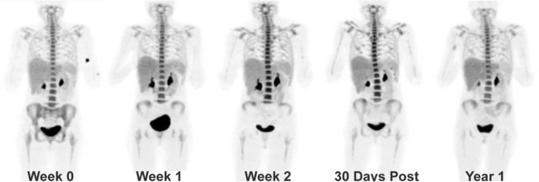
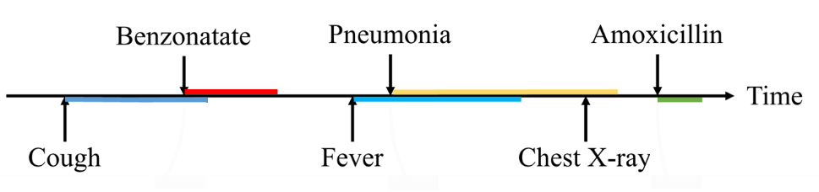
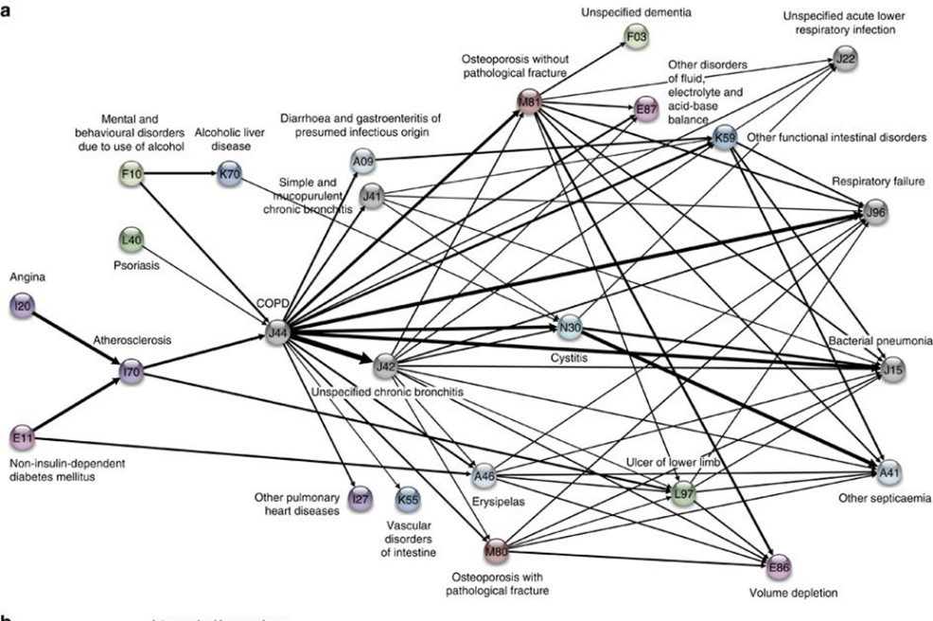
Траектории в биомедицинских данных
Длительные наблюдения
https://link.springer.com/article/10.1007/s00259-021-05284-5
1. Движение пациентов
Клинические данные
http://proceedings.mlr.press/v116/kumar20a.html
Траектории заболеваний
https://www.nature.com/articles/ncomms5022

Slide 14
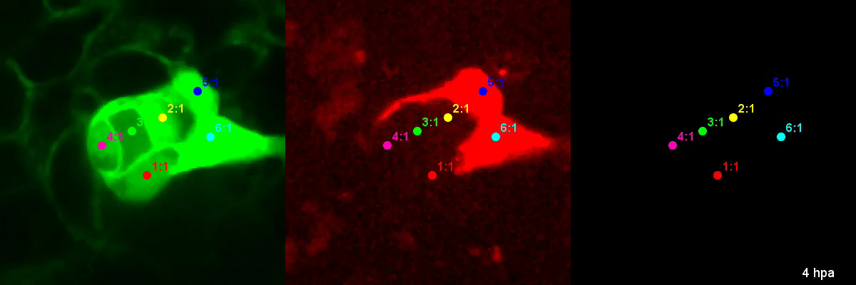
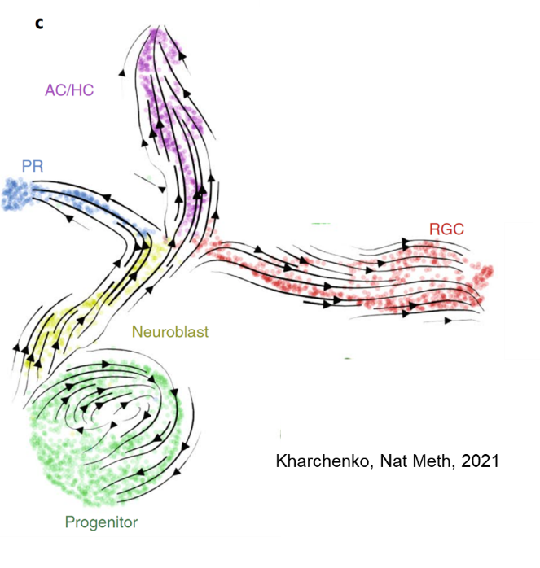
Траектории в биомедицинских данных
Видеомикроскопия –
Отслеживание клеток
https://elifesciences.org/articles/30823
2. Клеточный уровень
«Single cell Omics»
-
Множество состояний клеток в многомерном пространстве

Slide 15
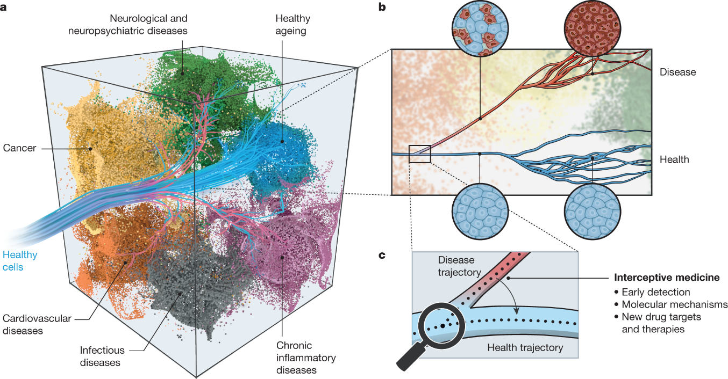
LifeTime EU consortium and initiative: отслеживание и лечение человеческих клеток во время заболеваний
https://lifetime-initiative.eu/
Rajewsky, N., Almouzni, G., Gorski, S. A., Aerts, S., Amit, I., Bertero, M. G., ... & Voet, T. (2020). LifeTime and improving European healthcare through cell-based interceptive medicine. Nature, 587(7834), 377-386.

Slide 16



Проблема оценки траекторий в биологии и медицине
Последовательные измерения с хорошим временным разрешением по-прежнему редки, дороги или труднодоступны
Измерения могут быть разрушительными (для клеток или модельных организмов).
Промежуток времени наблюдения/измерения может быть коротким по сравнению с полной продолжительностью траектории

Slide 17
Проблема оценки траекторий
Диахронические данные и длительные наблюдения
Синхронные данные (моментальный снимок)
vs
Можем ли мы определить траектории?
time
Размеченное по времени, дорого
Моментальный снимок, дешево

Slide 18
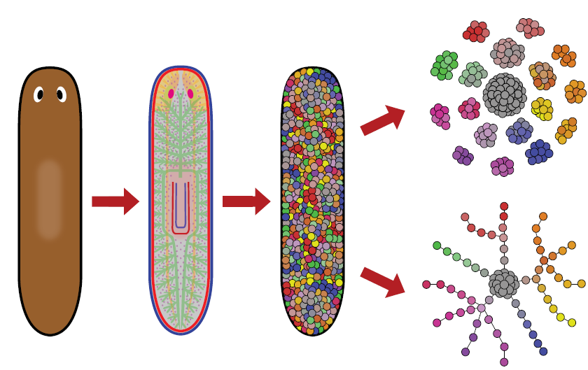
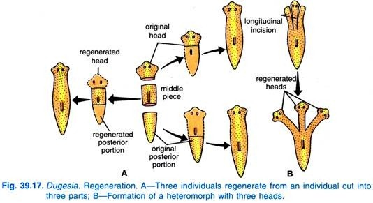
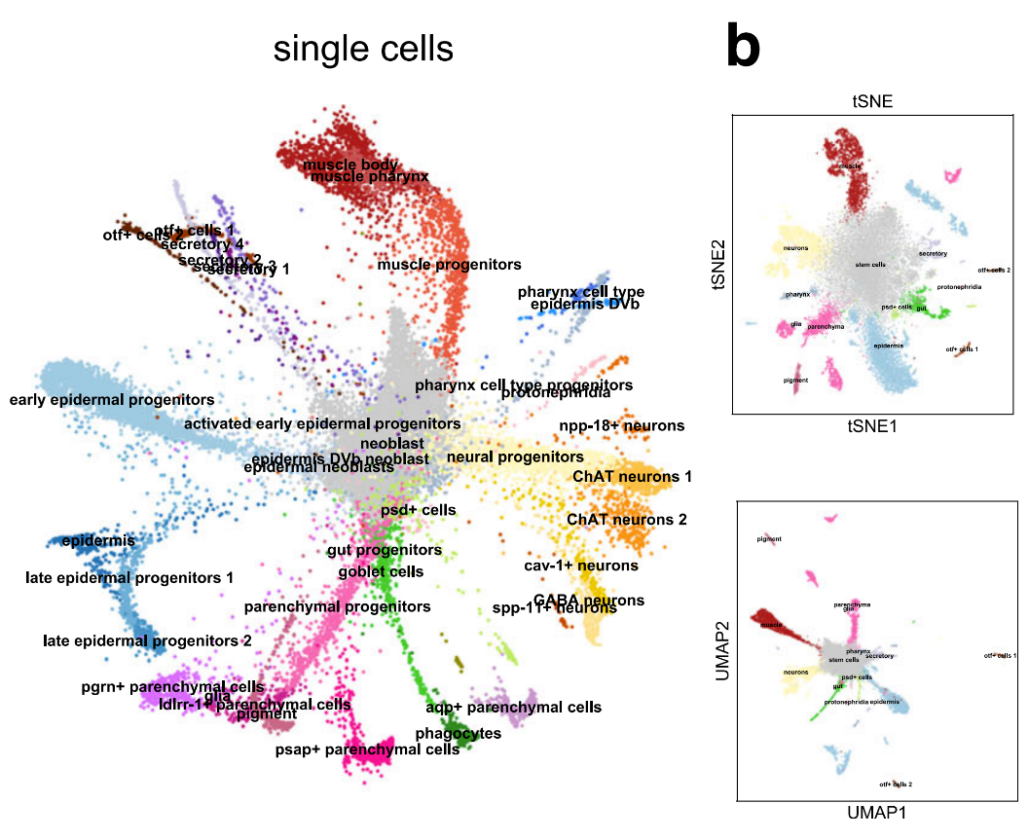
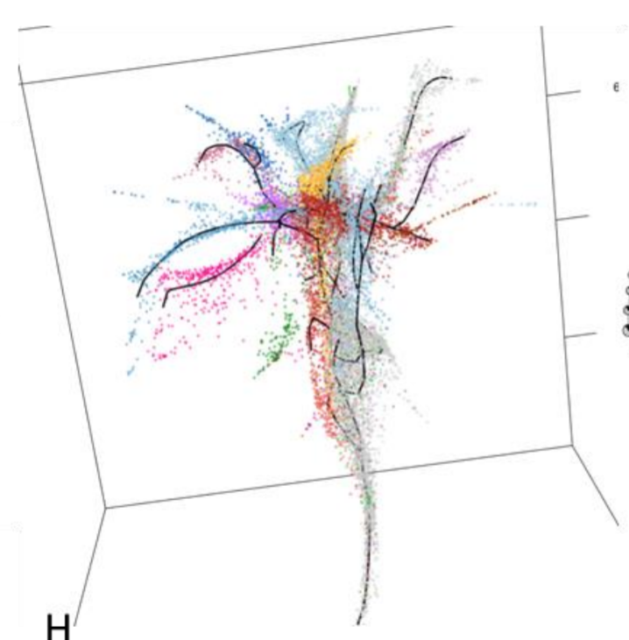
Картография отдельных клеток Planarian (Plass et al, Science, 2018)
Wolf et al, Genome Biol, 2019
Albergante et al, Entropy, 2020

Slide 19
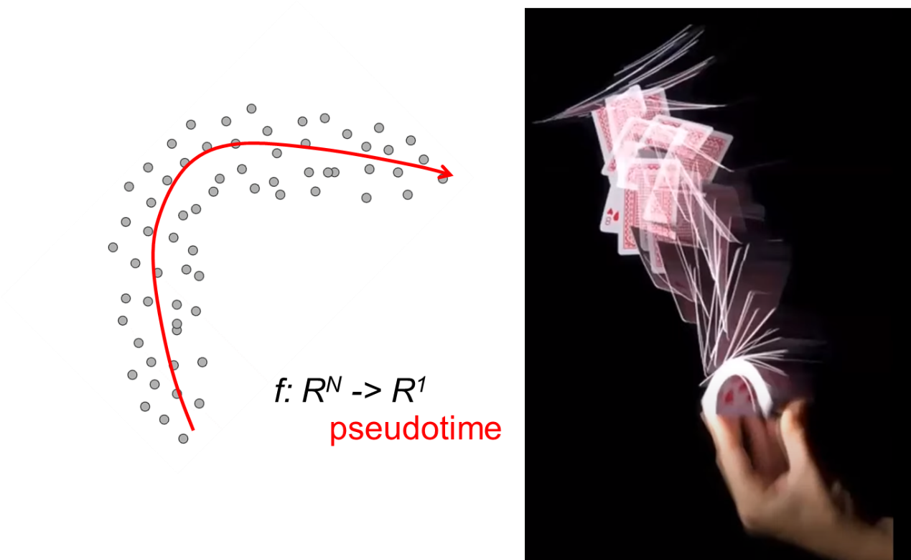
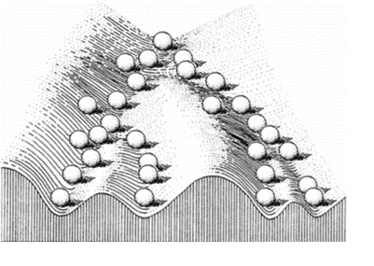
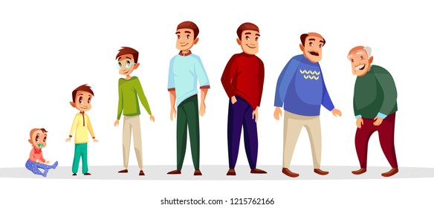
“Эргодический принцип”: гипотеза, а не теорема!
Наблюдение за системой в течение длительного времени может быть эквивалентно наблюдению за многими независимыми реализациями одной и той же системы
System
state space

Slide 20
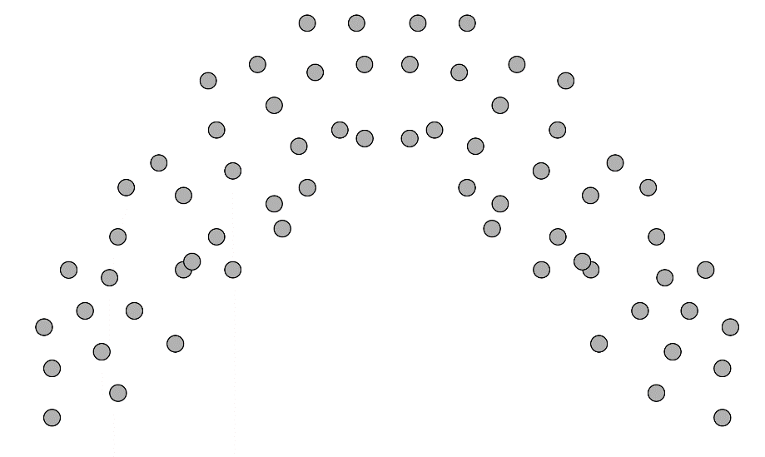
Усложнение: Ветвление. Динамический процесс с бифуркацией
Процесс с бифуркацией
“Простой” процесс
f: R^{N} -> R¹
f: R^{N} -> ?

Slide 21
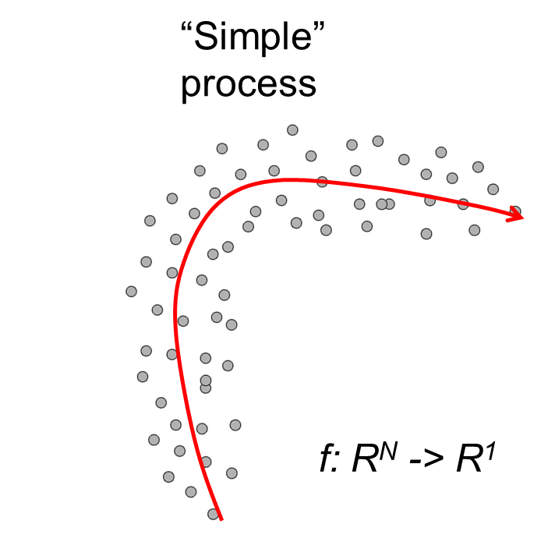
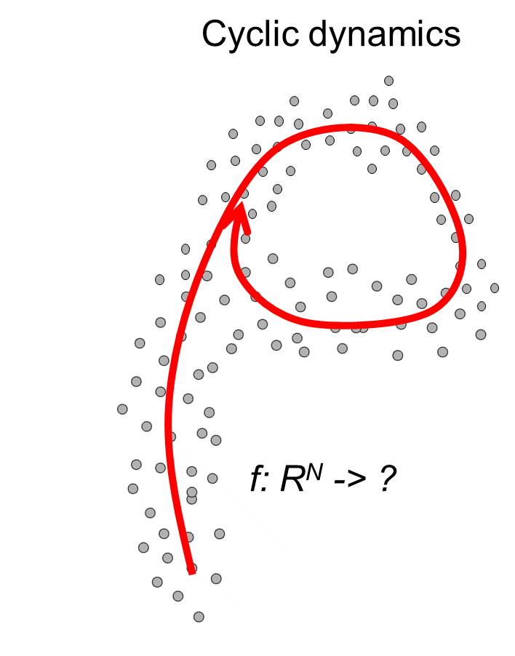
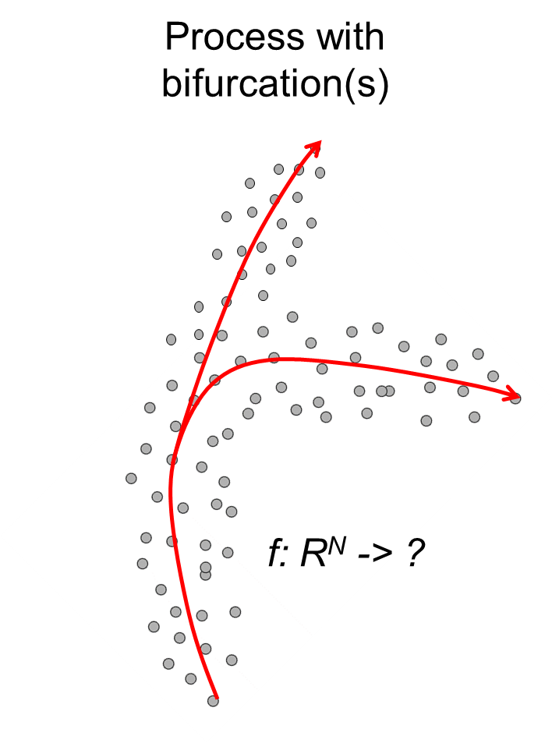
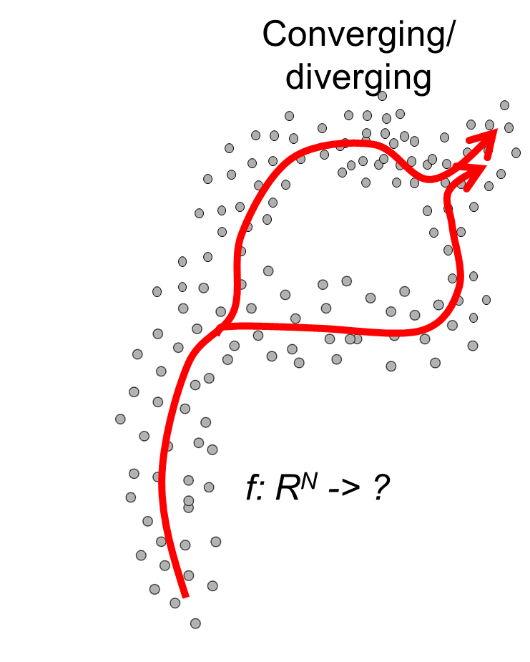
Усложнение: циклические, расходящиеся/сходящиеся процессы

Slide 22
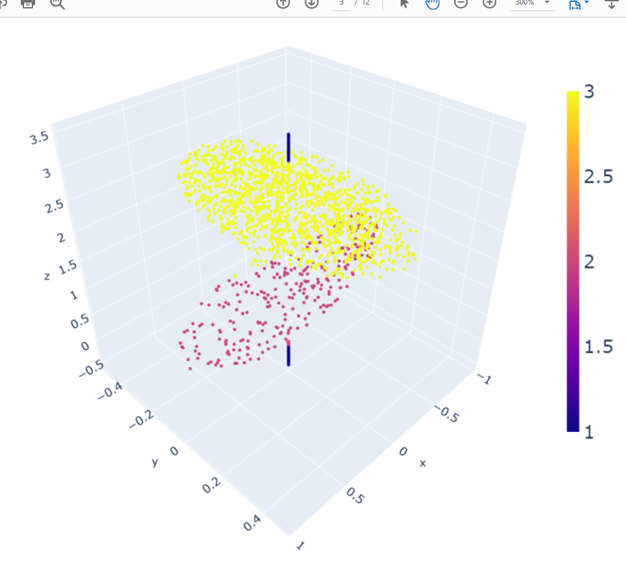
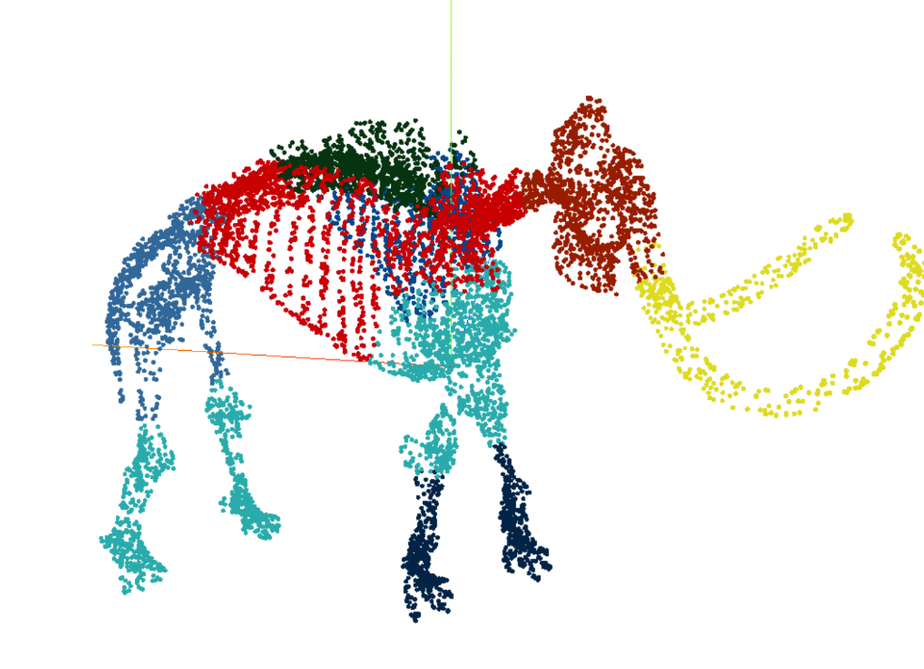
Усложнение: изменение локальной внутренней размерности
https://pair-code.github.io/understanding-umap/
https://github.com/scikit-learn-contrib/scikit-dimension

Slide 23
Сокращение описания для многомерных данных сложной геометрии и топологии

Slide 24
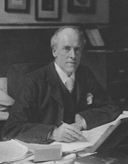
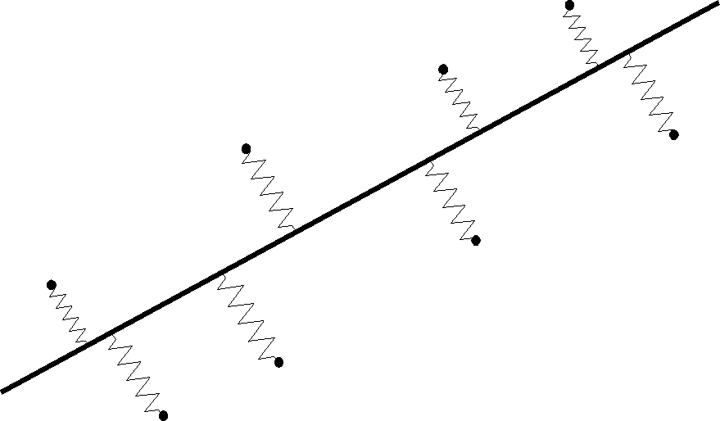
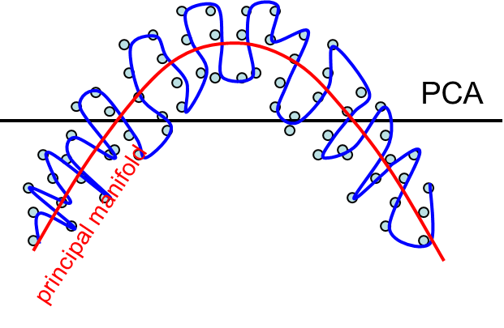
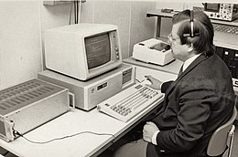
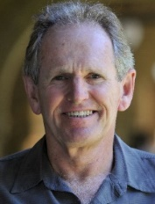
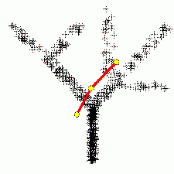
Нелинейная аппроксимация многомерных данных: обучение многообразий и главные графы
Карл Пирсон Метод Главных Компонент (1901)
Centers
«Главные точки», H. Steinhaus – S.Lloyd – J. MacQueen Метод k средних (1956-1967)
“Главные кривые - это гладкие одномерные кривые, которые проходят через «середину» p-мерного набора данных, обеспечивая нелинейное обобщение данных. Они непараметричны, и их форма определяется данными”.
Data
Тейво Кохонен
Самоорганизующиеся
карты (1982)
Тревор Хасти Главные кривые
(1989)
Главные графы и главные деревья
Gorban&Zinovyev, 2007
Albergante et al, 2020
Шкалируемые и основанные на оптимизации эластичные главные многообразия (Gorban&Zinovyev, 1999)

Slide 25
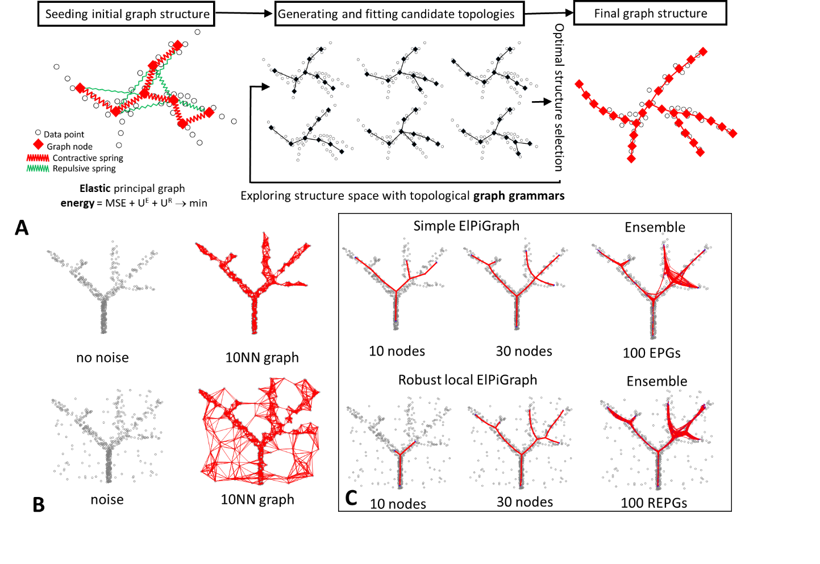
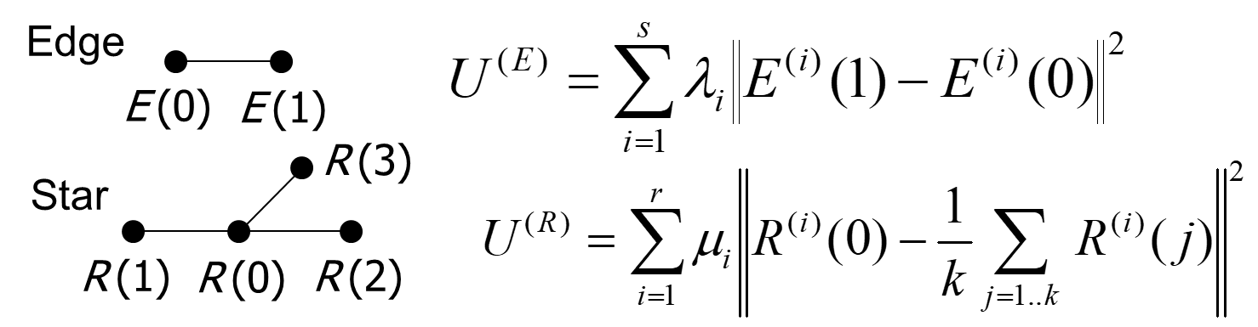
Упругие главные графы (ElPiGraph) (Gorban&Zinovyev,2007; Zinovyev&Mirkes, 2013; Gorban&Zinovyev, 2010; Albergante et al, 2020; Chen et al, 2019; book Gorban, Kegl, Wunch, Zinovyev, LNSC, 2008)
Penalty on total length:
Penalty on deviation
from harmonicity:
Метод Машинного Обучения общего назначения
Имплементирован MATLAB, R, Python (adapted to GPU), Scala, Java

Slide 26
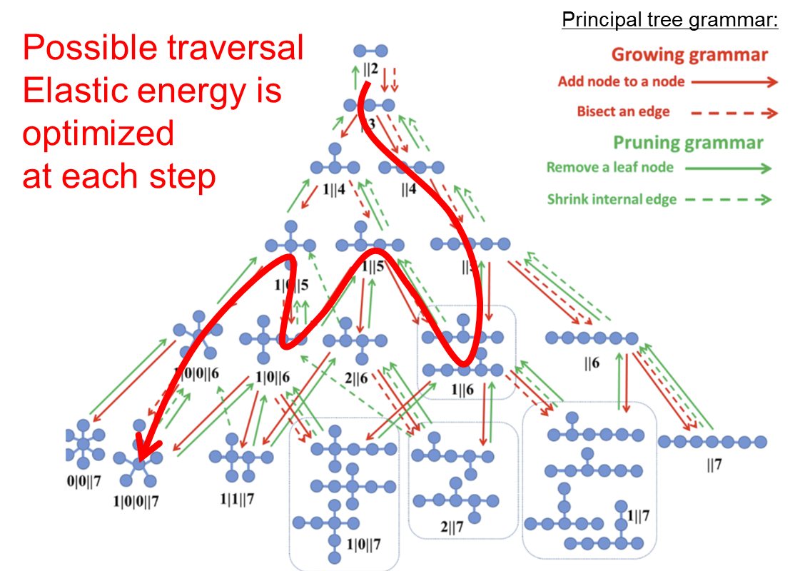
Топологические грамматики и оптимизация, подобная градиентному спуску, в дискретном пространстве графовых структур
Toy example

Slide 27
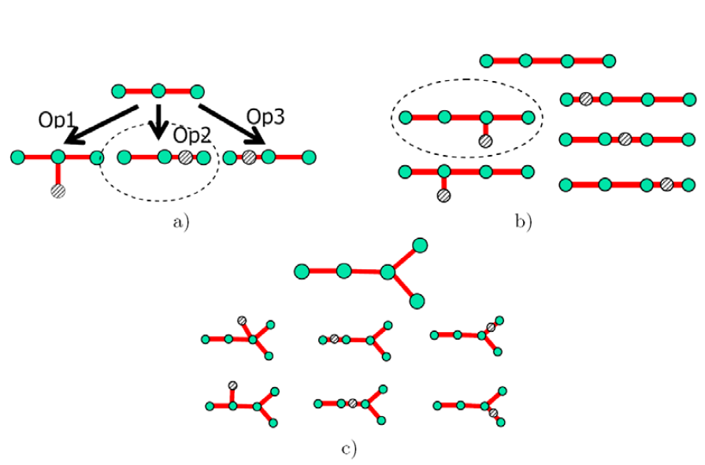
Простейшая грамматика: Добавь узел или Разбей ребро
Две операции:
1) Добавь узел к звезде
2) Разбей ребро

Slide 28
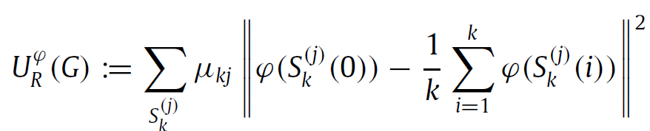
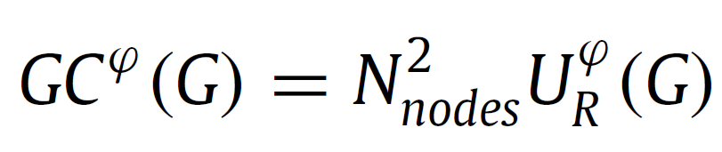
Геометрическая сложность
Множитель N² обеспечивает правильное шкалирование энергии для больших N

Slide 29
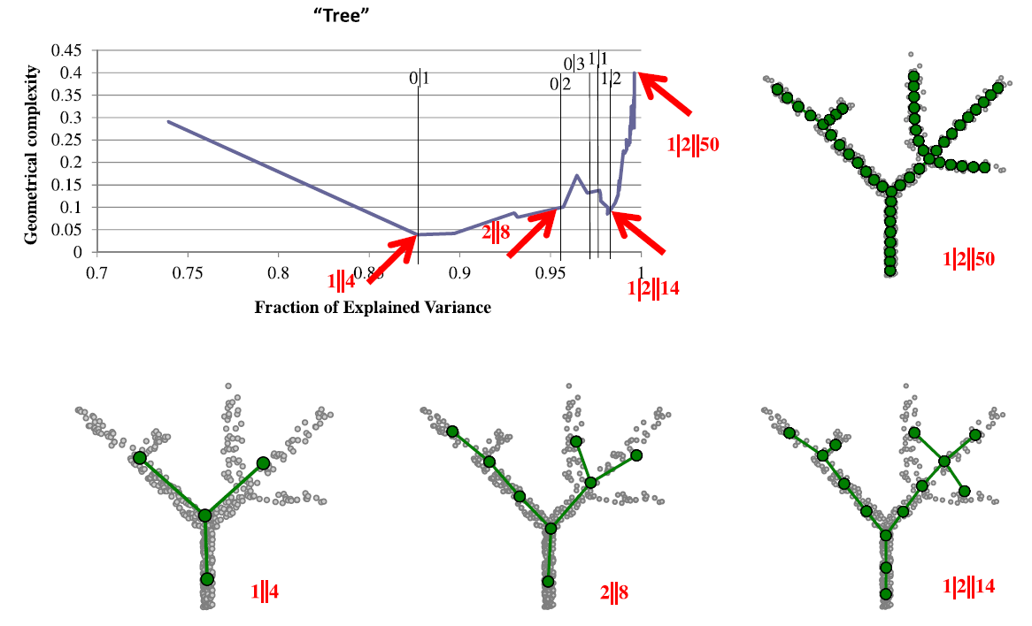
Правила остановки
График ‘точность–сложность’ для древовидного 2D-распределения данных. Показано несколько уровней сложности аппроксиматора. Два из них, соответствующие структурной сложности штрих-кодов 1||4 и 1|2||14, являются оптимальными и приближают структуру распределения на определенную ‘глубину’.

Slide 30
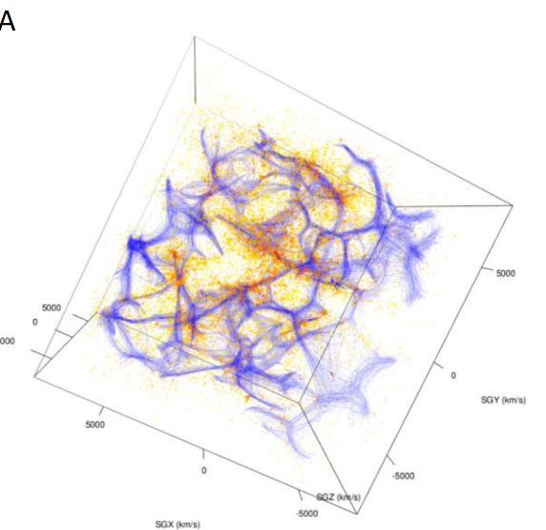
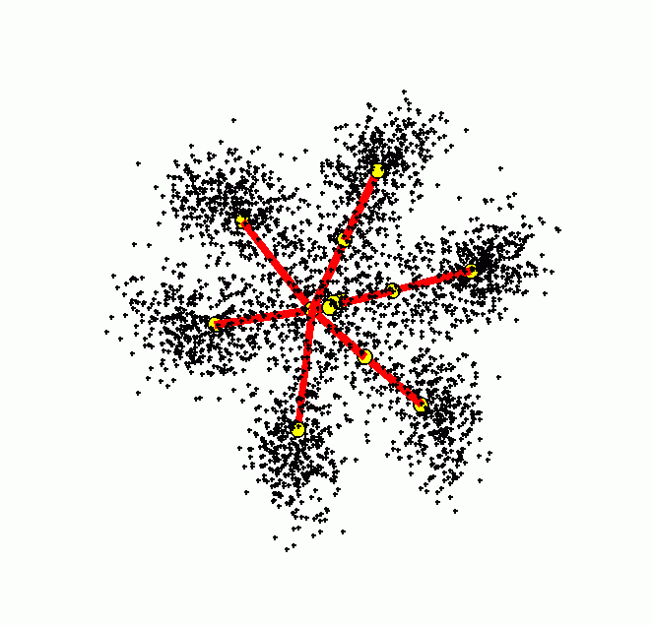
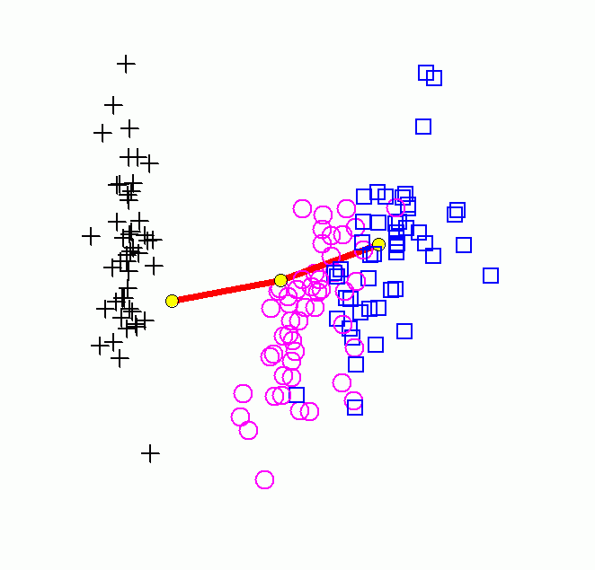
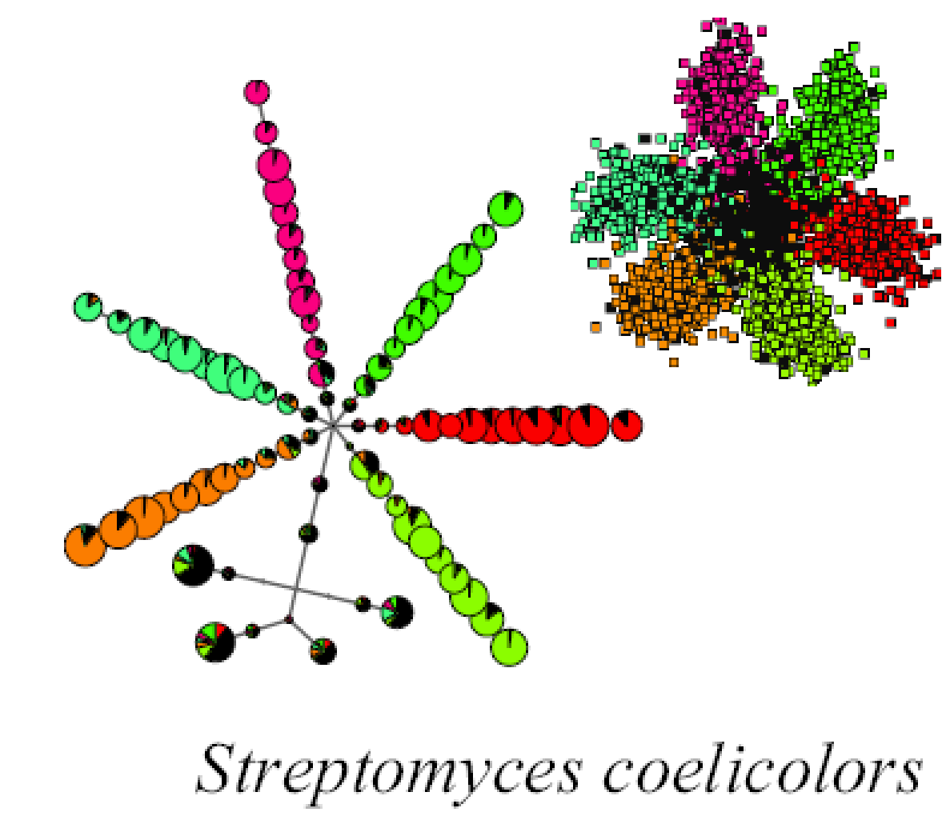
Визуализация данных с помощью «карт метро»
Cosmic web
Iris dataset
7-cluster bacterial
genome structure
Albergante et al, arxiv, 2019 arXiv:1804.07580
Gorban&Zinovyev, In Handbook on
machine learning, 2009

Slide 31
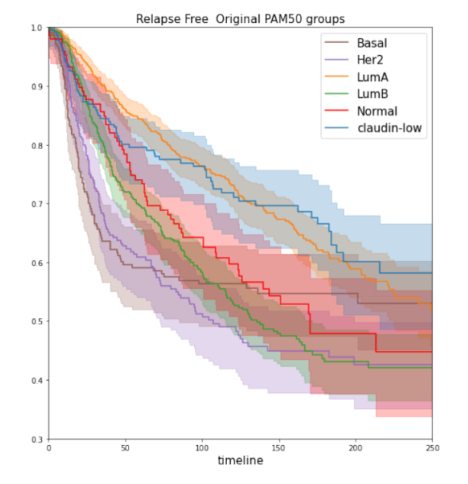
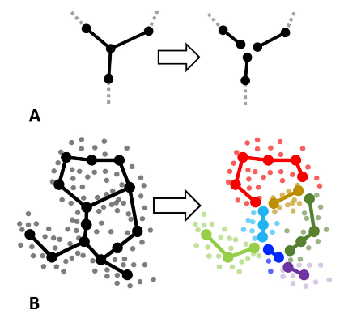
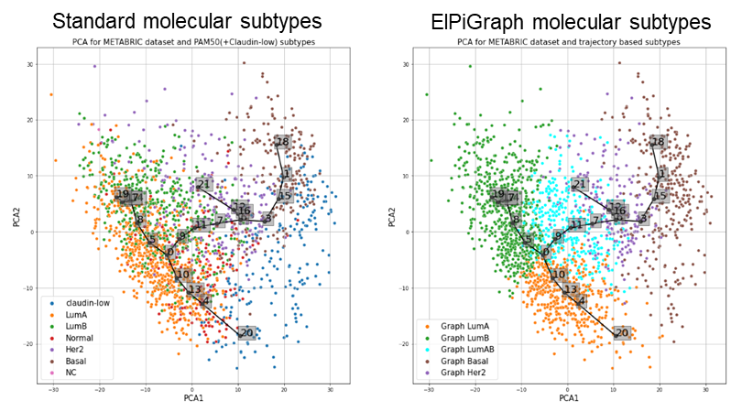

Траектории пациентов из моментальных снимков (без длительного наблюдения)
Bulk tumoral omics measurements,
Breast cancer, METABRIC dataset
Chervov et al, IJCNN-2021

Slide 32
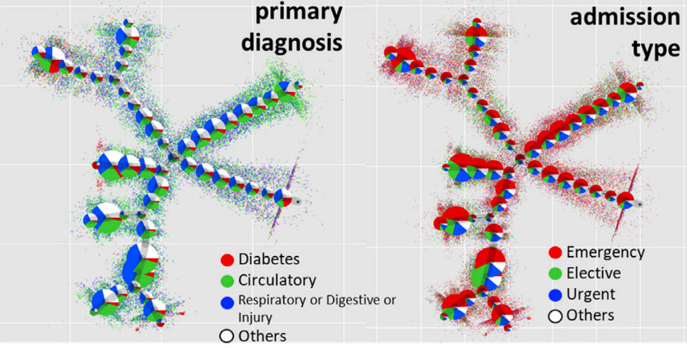
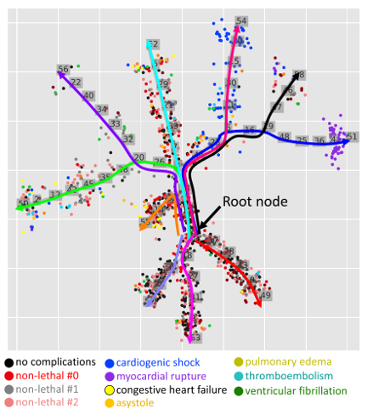
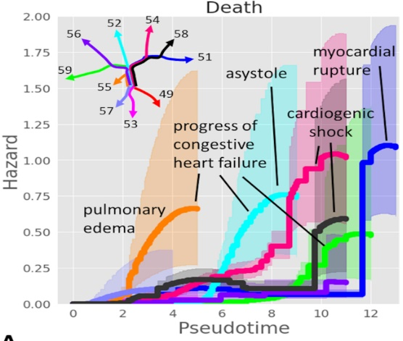

Траектории пациентов из моментальных снимков, пакет ClinTrajAn
Клинические госпитальные данные
Golovenkin et al, GigaScience, 2020
Diabetes: readmission
Cardiology: infarction complications

Slide 33
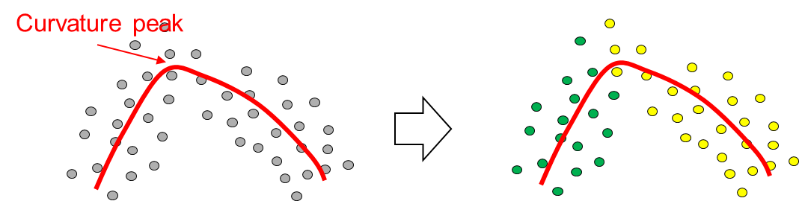
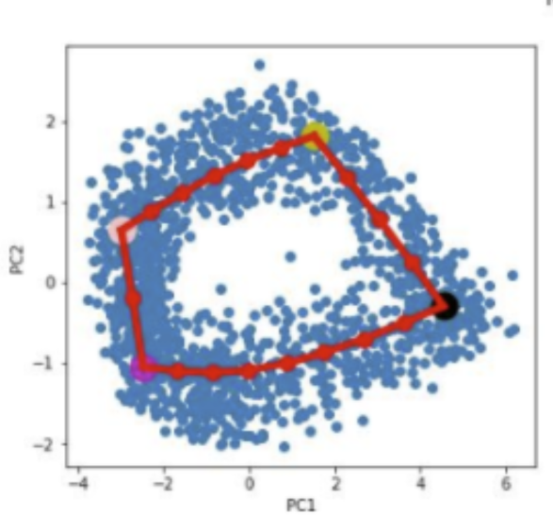
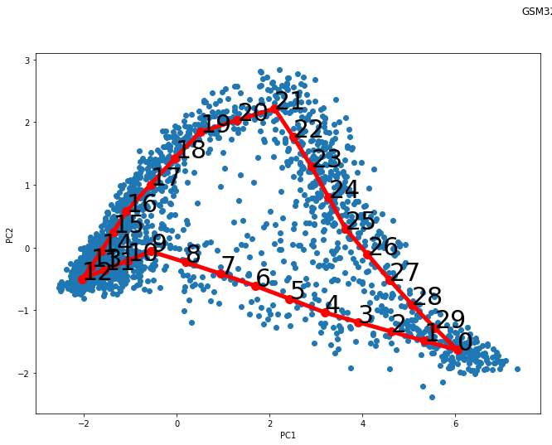
Сегментирование многомерных траекторий
Пример:
анализ траекторий
клеточного цикла
Zinovyev et al, Front in Mol Biosc, 2022

Slide 34
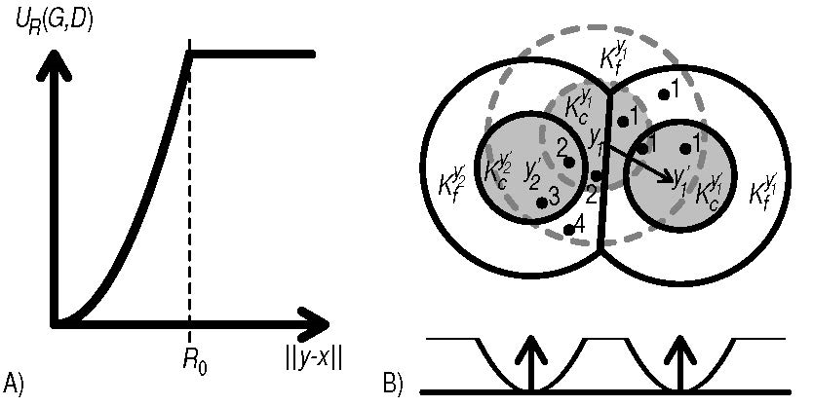
Робастные графы и «подстриженная энергия»
А) Функциональная форма стриженной энергии аппроксимации. Б) Возможно повторное разбиение точек данных (только несколько из них показаны черными кружками с номерами), относящихся к Ky1, после изменения положения узла на этапе оптимизации графа. Заштрихованная область обозначает радиус робастности R0 для узла графа, большой сплошной круг обозначает окрестности, которые разделены на “близкие” точки Kc и “удаленные” точки Kf.

Slide 35
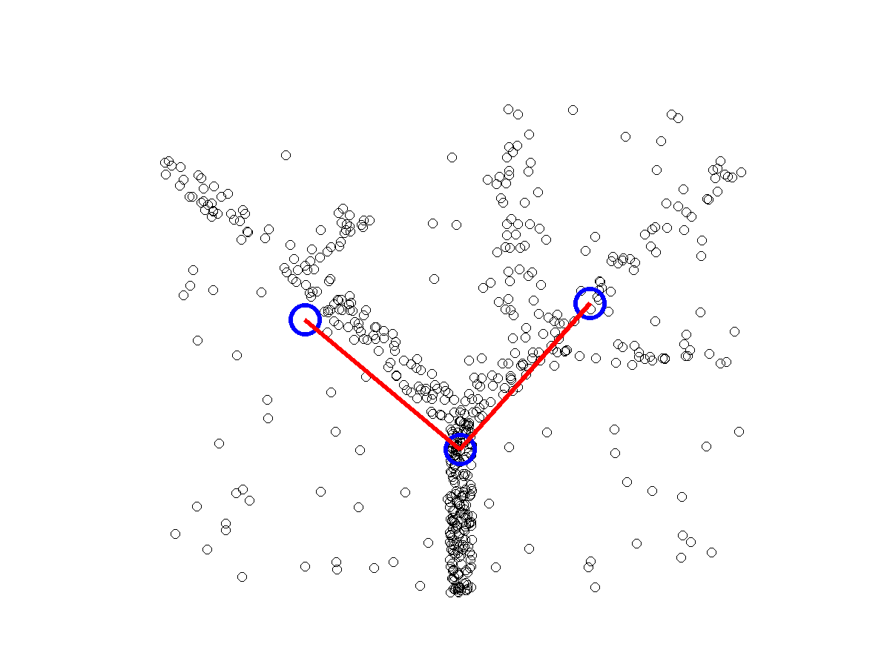




Робастные главные графы A.N. Gorban, E.M. Mirkes, A. Zinovyev. Robust principal graphs for data approximation. 2018.
“Global” non-robust version
“Local” robust version
sees only close data points
Trimming radius R₀
PQSQ (Piece-wise Sub-Quadratic) approach to robustness Gorban, Mirkes, Zinovyev, Neural Networks, 2016

Slide 36


Приложение для количественного описания ветвящихся траекторий в «single cell omics data»
Albergante et al, 2020

Slide 37






STREAM : интегрированный программный продукт для анализа «single cell» данных, основанный ElPiGraph (Chen et al, NatComm, 2019)
scattering
density
Visualization
Feature
selection
Feature and
cell clustering

Slide 38


STREAM позволяет явное «картирование функций»
Wild type (reference) analysis
Genetically modified (new) data
(data from Olsson et al, Nature, 2016)

Slide 39





STREAM 2.0: Single-cell Trajectory REconstruction And Mapping Chen H. et al, Nat Comm, 2019
More general than tree
graph topology
Supervised graph
learning
http://stream.pinellolab.org/
Quantifying graph
structure
uncertainty
Scaling up
Complex geometry
Multi-omics support

Slide 40
А. Ю. Зиновьев, Визуализация многомерных данных, Красноярск, Изд. КГТУ, 2000. https://pca.narod.ru/ZINANN.htm
A.N. Gorban, N.R. Sumner, and A.Y. Zinovyev, Topological grammars for data approximation, Applied Mathematics Letters Volume 20, Issue 4 (2007), 382-386. https://doi.org/10.1016/j.aml.2006.04.022
A. N. Gorban, A. Y. Zinovyev, Principal Graphs and Manifolds. In: Handbook of Research on Machine Learning, IGI Global, 2009. 28-59. E-print: http://arxiv.org/abs/0809.0490
A. N. Gorban, A. Zinovyev, Principal manifolds and graphs in practice: from molecular biology to dynamical systems, International Journal of Neural Systems, Vol. 20, No. 3 (2010) 219-232, E-print: http://arxiv.org/abs/1001.1122
H Chen, L Albergante, JY Hsu, CA Lareau, GL Bosco, J Guan, S Zhou, AN Gorban, DE Bauer, MJ Aryee, DM Langenau, A Zinovyev, JD Buenrostro, G-C Yuan, L Pinello, Single-cell trajectories reconstruction, exploration and mapping of omics data with STREAM. Nature communications. 2019 Apr 23;10(1):1903. https://doi.org/10.1038/s41467-019-09670-4
Сайт – библиотека Нелинейный метод главных компонент https://pca.narod.ru/

Slide 41
Albergante, L.; Mirkes, E.; Bac, J.; Chen, H.; Martin, A.; Faure, L.; Barillot, E.; Pinello, L.; Gorban, A.; Zinovyev, A. Robust and Scalable Learning of Complex Intrinsic Dataset Geometry via ElPiGraph. Entropy 2020, 22, 296. https://doi.org/10.3390/e22030296
Koltai, M., Noel, V., Zinovyev, A., Calzone, L., & Barillot, E. (2020). Exact solving and sensitivity analysis of stochastic continuous time Boolean models. BMC bioinformatics, 21, 1-22. https://doi.org/10.1186/s12859-020-03548-9
Golovenkin, S. E., Bac, J., Chervov, A., Mirkes, E. M., Orlova, Y. V., Barillot, E., ... Gorban, A.N. & Zinovyev, A. (2020). Trajectories, bifurcations, and pseudo-time in large clinical datasets: Applications to myocardial infarction and diabetes data. GigaScience, 9(11), giaa128. https://doi.org/10.1093/gigascience/giaa128
Zinovyev, A., Sadovsky, M., Calzone, L., Fouché, A., Groeneveld, C. S., Chervov, A., ... & Gorban, A. N. (2022). Modeling progression of single cell populations through the cell cycle as a sequence of switches. Frontiers in Molecular Biosciences, 8, 793912. https://doi.org/10.3389/fmolb.2021.793912
Bell, A. J., Ram, S., Labaki, W. W., Murray, S., Kazerooni, E. A., Martinez, F.J., Hatt, C.R., Wang, J.M., Ivanov, V., McGettigan, P., Khokhlovich, E., Maiorino, E., Suryadevara, R., Boueiz, A., Castaldi, P., Mirkes, E.M., Zinovyev, A., Gorban, A.N., Galban, C.J., & Han, M. K. (2025). Temporal Exploration of COPD Phenotypes: Insights from the COPDGene and SPIROMICS Cohorts. American Journal of Respiratory and Critical Care Medicine, (ja). https://doi.org/10.1164/rccm.202401-0127OC

Slide 42
More – just go to GOOGLE SCHOLAR:
Gorban https://scholar.google.com/citations?user=D8XkcCIAAAAJ&hl=ru‬
Zinovyev https://scholar.google.com/citations?user=r29H9sQAAAAJ&hl=ru
Software – on github:
https://github.com/lamhda
https://github.com/Mirkes

Slide 43
Итог
Во многих случаях вселенная данных состоит из траекторий с ветвлениями и коллапсами, заданными синхронными данными.
Эластичный Главный граф (ElPiGraph) отыскивает нити плотности и объединяет их в связный граф.
ElPiGraph основан на двух принципах: гармоническом погружении графа и топологических грамматиках.
Гармоничность используется для ограничения геометрической сложности главного графа (обобщение гладкости)
Топологические грамматики используются для оптимизации структуры главного графа
ElPiGraph -> специализированные (например, одноклеточные) и универсальные инструменты для исследовательского анализа
Это работает даже при больших размерностях, когда плотность вероятности не определена точно
Различные обобщения: например, смешанные модели на основе графов
Проблема: необходимы эффективные методы для выявления структур непостоянных размерностей (комплексов основных ячеек)
Онтология! Самая загадочная и фундаментальная часть анализа данных!

Slide 44










Acknowledgements
ElPiGraph development
Andrei Zinovyev Institut Curie and Paris Artificial Intelligence Institute
Evgeny Mirkes
University
of Leicester
UK
Ivan Tyukin
University
of Leicester
UK
Emmanuel Batillot
Institut Curie
Luca Albergante
Jonathan Bac
Institut Curie, CRI
Louis Faure
Adameyko’s lab
University of Vienna
Grants:
ANR PRAIRIE 3AI
Chan Zuckerberg Initiative
National Human Genome
Research Institute (NHGRI) Career
Development Award
Ministry of Education and
Science
of Russia (Project
No. 14.Y26.31.0022)
University of Lobachevsky, RF
ClinTrajAn development
STREAM development
Sergey Golovenkin
Krasnoyarsk
State Medical
University
Alexander Chervov
Institut Curie
Luca Pinello
Harvard Medical
School
Huidong Chen
Harvard Medical
School
INSERM U830

